Slide 1
13.少年中国说
第1课时

Slide 2
本课目标
1.会认本课9个生字，会写6个生字，理解生字组成的词语。(重点)
2.朗读课文，理解文章重点词句子的意思。(重点)
3.初步感知文意，了解课文内容。(难点)

Slide 3
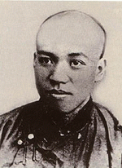
同学们，你们正值青春年少，今天你们是初升的太阳，明天你们就是祖国的栋梁。早在一百多年前，有一个人就提出了这样的观点，这个人就是清末的梁启超。

Slide 4
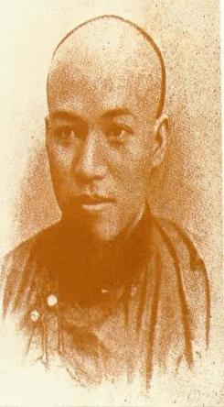
作者简介
梁启超(1873－1929)，字卓如，号任公，又号“饮冰室主人”，广东新会人。早年极力宣传变法维新，是我国19世纪资产阶级改良主义变法维新运动的代表人物之一。在文学方面，他提倡“诗界革命”“小说界革命”等，对当时的文学创作产生了积极的影响，晚年在清华学校讲学。
主要作品有《饮冰室合集》《中国史叙论》《新史学》。

Slide 5
写作背景
梁启超生活在清末民初。面对封建统治的黑暗、腐败和国家的落后、虚弱，他追随康有为，积极投身一系列变法维新运动，成为中国近代史上杰出的政治活动家、启蒙思想家、学问家。“百日维新”失败后，他流亡日本，创办《清议报》，大力介绍西方近代资产阶级政治学说，批判封建专制主义。《少年中国说》就是当时发表在《清议报》上的一篇著名文章。被公认为梁启超著作中思想意义最积极，情感色彩最激越的篇章。作者本人也把它视为自己“开文章之新体，激民气之暗潮”的代表作。

Slide 6
我会认
xiè
lín
huáng
tāi
lǚ
zāi
泻
鳞
惶
胎
履
哉
xī
xíng
yù
翕
硎
矞

Slide 7
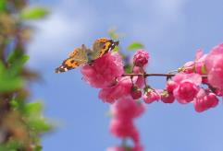
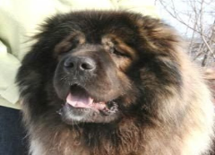
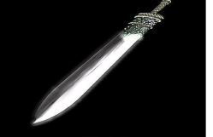
识字方法
加一加
奇花初胎
胎
月+台=胎
惶
忄+皇=惶
震惶
硎
石+刑=硎
干将发硎

Slide 8
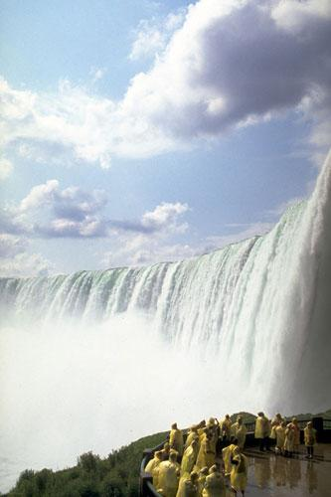
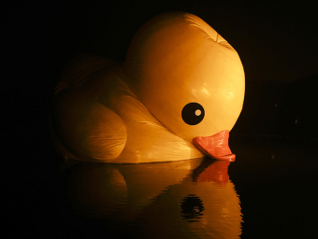
识字方法
泻
一泻千里
换一换：泻–写+世=泄
泄气

Slide 9
我会写
泻
潜
渊
胎
履
纵

Slide 10

yuān
我会写
渊
笔顺
点、点、提、撇、点、撇、
横、竖、撇、点、竖。
组词
深渊 渊博 渊源
造句
海洋里和陆地上一样，有高山，也有看不到底的深渊。

Slide 11
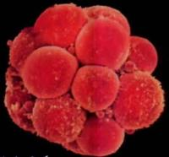
tāi
我会写
胎
笔顺
撇、横折钩、横、横、撇折、
点、竖、横折、横。
组词
初胎 胚胎 轮胎
造句
生命之初，当我们还是一个小
胚胎的时候，是母亲给我们力量。

Slide 12
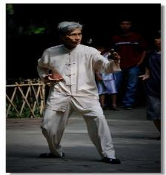
lǚ
我会写
履
横折、横、撇、撇、撇、竖、撇、横、竖、横折、横、横、撇、横撇/横钩、捺。
笔顺
组词
步履
造句
他虽然已经年过花甲，走路时却仍然步履矫健。

Slide 13
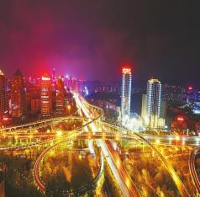
zòng
我会写
纵
笔顺
撇折、撇折、提、撇、
点、撇、捺。
组词
纵横 放纵
造句 上海市区里的立交桥纵横
交错，非常壮观。

Slide 14
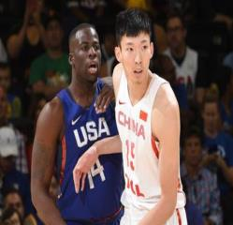
qián
我会写
潜
笔顺
点、点、提、横、横、撇、
点、横、横、撇、捺、竖、
横折、横、横。
组词
潜力 潜龙
造句 他是一位有很大潜力的年
轻选手。

Slide 15

xiè
我会写
泻
易错字
组词
一泻千里
造句
汹涌的河水从悬崖上咆哮而下，滔滔不绝，一泻千里。
右边不要写成“世”,不要和“泄”混淆。

Slide 16
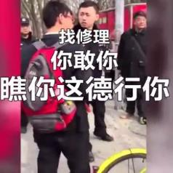
多音字
（héng） 纵横
横
（hèng） 蛮横

Slide 17
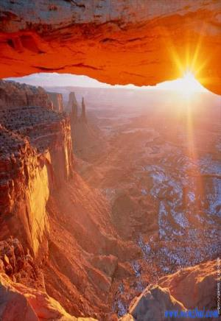
疏通文意
第一段
原文：
故今日之责任，不在他人，而全在我少年。少年智则国智，少年富则国富，少年强则国强，少年独立则国独立，少年自由则国自由，少年进步则国进步，少年胜于欧洲，则国胜于欧洲，少年雄于地球，则国雄于地球。

Slide 18
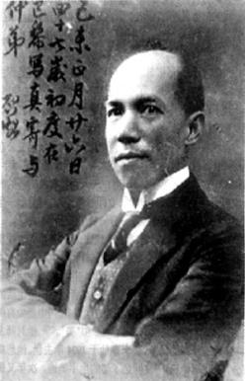
译文：
所以今天的责任，不在别人，而全在我们少年人身上。少年有才智国家就有才智，少年富足国家就富足，少年强盛国家就强盛，少年独立国家就独立，少年自由国家就自由，少年进步国家就进步，少年胜于欧洲，国家就胜于欧洲，少年在地球上称雄，国家就在地球上称雄。

Slide 19
第二段
鹰隼试翼，风尘吸张：雄鹰展翅试飞，掀起狂风，飞沙走石。隼，一种凶猛的鸟。吸张，收缩与扩张。
原文：
红日初升，其道大光；河出伏流，一泻汪洋。潜龙腾渊，鳞爪飞扬；乳虎啸谷，百兽震惶；鹰隼试翼，风尘翕张。

Slide 20
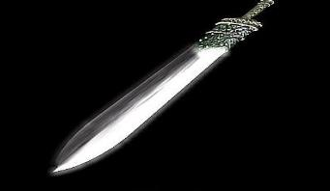
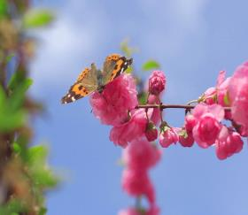
奇花初胎，矞矞皇皇；干将发硎，有作其芒。天戴其苍，地履其黄，纵有千古，横有八荒，前途似海，来日方长。
矞矞皇皇：形容生机勃勃。
干将发硎，有作其芒：宝剑在磨刀石上磨出，发着耀眼的光芒。干将，古代宝剑名，常和莫邪并说，泛指宝剑。硎，磨刀石。
天戴其苍，地履其黄：头顶着青天，脚踏着黄土大地。履：踩。

Slide 21

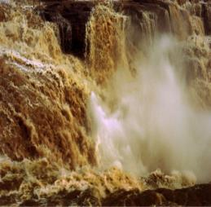
第二段译文
红日刚刚升起，道路充满霞光;黄河从地下冒出来，汹涌奔泻浩浩荡荡;潜龙从深渊中腾跃而起，它的鳞爪舞动飞扬;小老虎在山谷吼叫，所有的野兽都害怕惊慌，雄鹰隼鸟振翅欲飞，风和尘土高卷飞扬;奇花刚开始孕起蓓蕾，灿烂明丽茂盛茁壮;干将剑新磨，闪射出光芒。头顶着苍天，脚踏着大地，从纵的时间看有悠久的历史，从横的空间看有辽阔的疆域。前途像海一般宽广，未来的日子无限远长。

Slide 22
第三段
哉，表示赞叹，相当于“啊”
原文：
美哉我少年中国，与天不老；壮哉我中国少年，与国无疆。
译文：
美丽啊我的少年中国，将与天地共存不老!雄壮啊我的中国少年，将与祖国万寿无疆!

Slide 23
通过疏通文意，你是否理解了题目“少年中国说”的含义？
“少年” 就是年轻；“少年中国” 就是指年轻的中国，是作者心中所追求的一个未来的中国。
“说”是一种文体，可以叙事，可以议论，可以说明……在这篇文章中是议论。作者认为创造未来的中国是我们中国少年的责任。

Slide 24
一、选择正确的读音或字形
步履
√
美哉
（ lǚ lǔ ）
√
（zāi zǎi）
xiè
√
纵横
√
一（ ）千里
（泻 泄 ）
（ héng hèng ）

Slide 25
二、连一连
天戴 地履 前途 来日
方长 似海 其黄 其苍

